Slide 1
TRƯỜNG TIỂU HỌC TÂN LẬP
CHÀO MỪNG QUÝ THẦY CÔ
ĐẾN DỰ GIỜ, THĂM LỚP 2A
GVCN: Dương Thị Lan
Môn Tiếng Việt lớp 2

Slide 3
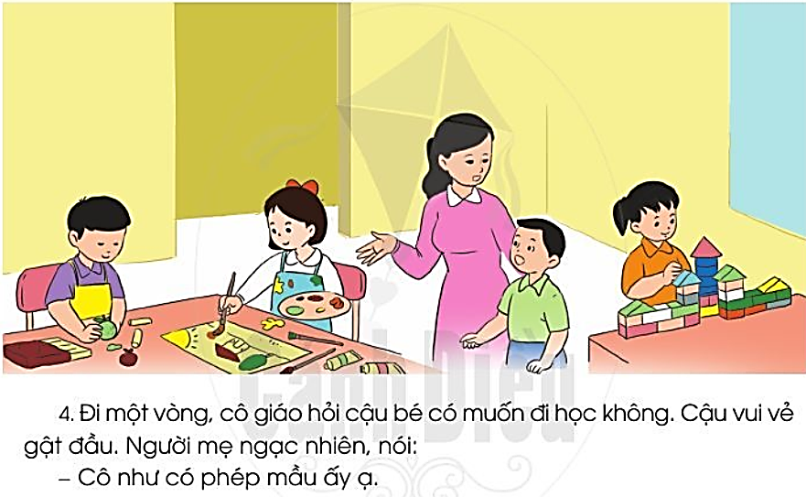

Slide 4
Đến trường
1. Có một cậu bé sắp vào lớp 1 nhưng chưa thích đi học. Mẹ cậu bèn dẫn cậu đến trường.
2. Hai mẹ con theo cô hiệu trưởng đi thăm trường. Họ đi ngang qua sân chơi, rồi đến dãy phòng học lớp 1. Có lớp đang đọc đồng thanh một bài thơ. Có lớp đang học toán.
Cậu bé hỏi:
- Ngày nào cũng chỉ tập đọc, làm toán thôi ạ?
Mẹ cậu không bằng lòng:
- Đây là trường học. Con đến trường để học mà.
Nhưng cô giáo bảo:
- Ở trường, em còn được học các môn khác nữa.
3. Cô dẫn cậu bé đến phòng thực hành. Ở đó, có bạn đang nặn đồ chơi bằng đất sét, có bạn hí húi vẽ tranh. Một bạn gái đang lắp ráp nhà. Ở phòng khác, các bạn đang học hát.
4. Đi một vòng, cô giáo hỏi cậu bé có muốn đi học không. Cậu vui vẻ gật đầu. Người mẹ ngạc nhiên, nói:
- Cô như có phép mầu ấy ạ.
Cô giáo cười:
- Có gì đâu! Các cháu thấy học vui thì thích học ngay thôi mà.
Theo sách 168 câu chuyện hay nhất

Slide 5
Đến trường
1
1. Có một cậu bé sắp vào lớp 1 nhưng chưa thích đi học. Mẹ cậu bèn dẫn cậu đến trường.
2. Hai mẹ con theo cô hiệu trưởng đi thăm trường. Họ đi ngang qua sân chơi, rồi đến dãy phòng học lớp 1. Có lớp đang đọc đồng thanh một bài thơ. Có lớp đang học toán.
Cậu bé hỏi:
- Ngày nào cũng chỉ tập đọc, làm toán thôi ạ?
Mẹ cậu không bằng lòng:
- Đây là trường học. Con đến trường để học mà.
Nhưng cô giáo bảo:
- Ở trường, em còn được học các môn khác nữa.
3. Cô dẫn cậu bé đến phòng thực hành. Ở đó, có bạn đang nặn đồ chơi bằng đất sét, có bạn hí húi vẽ tranh. Một bạn gái đang lắp ráp nhà. Ở phòng khác, các bạn đang học hát.
4. Đi một vòng, cô giáo hỏi cậu bé có muốn đi học không. Cậu vui vẻ gật đầu. Người mẹ ngạc nhiên, nói:
- Cô như có phép mầu ấy ạ.
Cô giáo cười:
- Có gì đâu! Các cháu thấy học vui thì thích học ngay thôi mà.
Theo sách 168 câu chuyện hay nhất
2
3
4

Slide 6
Có gì đâu! Các cháu thấy học vui thì thích học ngay thôi mà.

Slide 7
Đến trường
1. Có một cậu bé sắp vào lớp 1 nhưng chưa thích đi học. Mẹ cậu bèn dẫn cậu đến trường.
2. Hai mẹ con theo cô hiệu trưởng đi thăm trường. Họ đi ngang qua sân chơi, rồi đến dãy phòng học lớp 1. Có lớp đang đọc đồng thanh một bài thơ. Có lớp đang học toán.
Cậu bé hỏi:
- Ngày nào cũng chỉ tập đọc, làm toán thôi ạ?
Mẹ cậu không bằng lòng:
- Đây là trường học. Con đến trường để học mà.
Nhưng cô giáo bảo:
- Ở trường, em còn được học các môn khác nữa.
3. Cô dẫn cậu bé đến phòng thực hành. Ở đó, có bạn đang nặn đồ chơi bằng đất sét, có bạn hí húi vẽ tranh. Một bạn gái đang lắp ráp nhà. Ở phòng khác, các bạn đang học hát.
4. Đi một vòng, cô giáo hỏi cậu bé có muốn đi học không. Cậu vui vẻ gật đầu. Người mẹ ngạc nhiên, nói:
- Cô như có phép mầu ấy ạ.
Cô giáo cười:
- Có gì đâu! Các cháu thấy học vui thì thích học ngay thôi mà.
Theo sách 168 câu chuyện hay nhất
hí húi

Slide 8
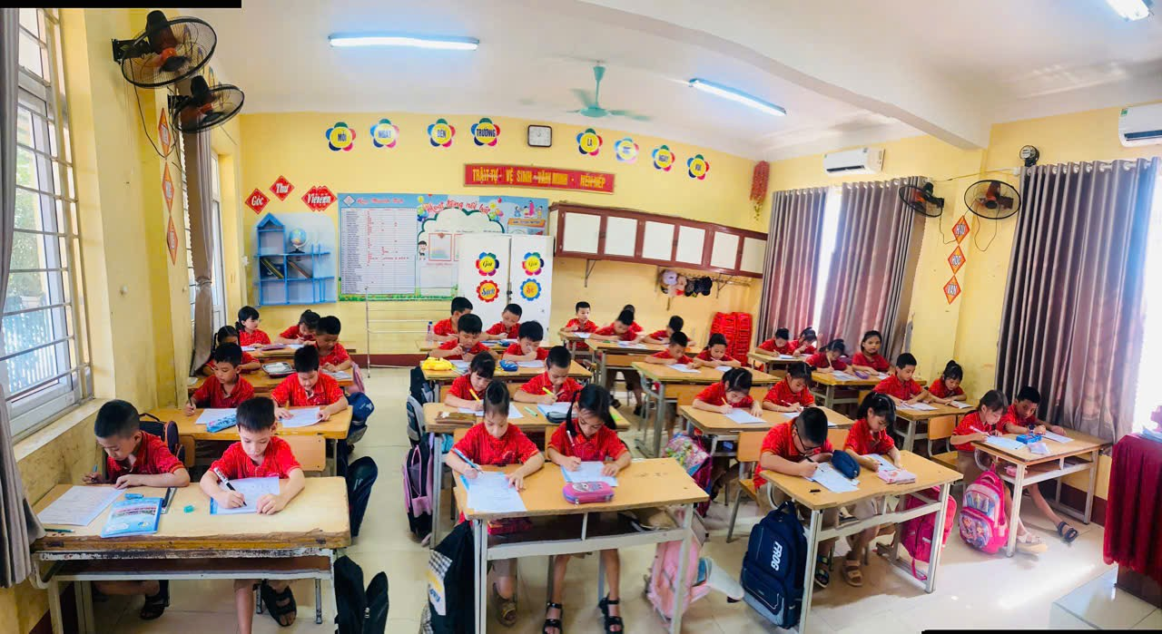
Hí húi: dáng vẻ hơi cúi xuống, chăm chú làm việc gì đó.

Slide 9
Đến trường
1. Có một cậu bé sắp vào lớp 1 nhưng chưa thích đi học. Mẹ cậu bèn dẫn cậu đến trường.
2. Hai mẹ con theo cô hiệu trưởng đi thăm trường. Họ đi ngang qua sân chơi, rồi đến dãy phòng học lớp 1. Có lớp đang đọc đồng thanh một bài thơ. Có lớp đang học toán.
Cậu bé hỏi:
- Ngày nào cũng chỉ tập đọc, làm toán thôi ạ?
Mẹ cậu không bằng lòng:
- Đây là trường học. Con đến trường để học mà.
Nhưng cô giáo bảo:
- Ở trường, em còn được học các môn khác nữa.
3. Cô dẫn cậu bé đến phòng thực hành. Ở đó, có bạn đang nặn đồ chơi bằng đất sét, có bạn hí húi vẽ tranh. Một bạn gái đang lắp ráp nhà. Ở phòng khác, các bạn đang học hát.
4. Đi một vòng, cô giáo hỏi cậu bé có muốn đi học không. Cậu vui vẻ gật đầu. Người mẹ ngạc nhiên, nói:
- Cô như có phép mầu ấy ạ.
Cô giáo cười:
- Có gì đâu! Các cháu thấy học vui thì thích học ngay thôi mà.
Theo sách 168 câu chuyện hay nhất
đất sét

Slide 10
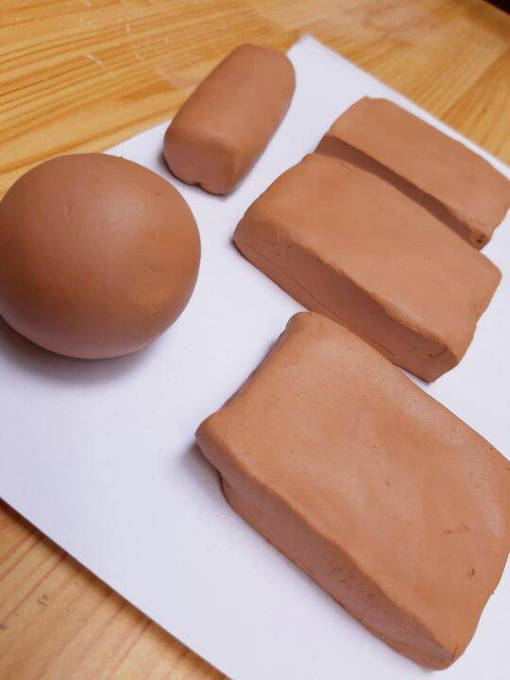
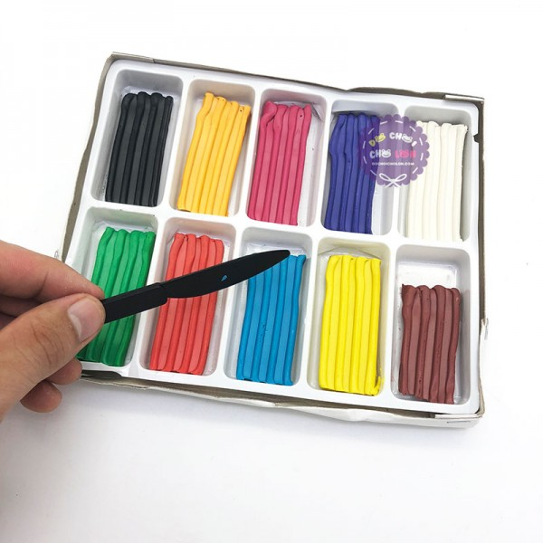
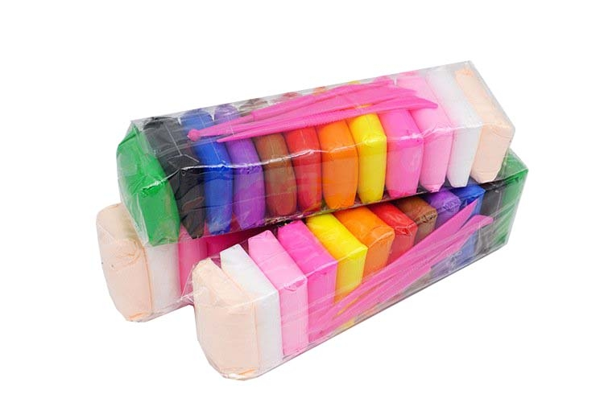
Đất sét: loại đất có thành phần chủ yếu là những hạt rất mịn, dính chặt nhau,rất dẻo không thấm nước.

Slide 11
Đến trường
1. Có một cậu bé sắp vào lớp 1 nhưng chưa thích đi học. Mẹ cậu bèn dẫn cậu đến trường.
2. Hai mẹ con theo cô hiệu trưởng đi thăm trường. Họ đi ngang qua sân chơi, rồi đến dãy phòng học lớp 1. Có lớp đang đọc đồng thanh một bài thơ. Có lớp đang học toán.
Cậu bé hỏi:
- Ngày nào cũng chỉ tập đọc, làm toán thôi ạ?
Mẹ cậu không bằng lòng:
- Đây là trường học. Con đến trường để học mà.
Nhưng cô giáo bảo:
- Ở trường, em còn được học các môn khác nữa.
3. Cô dẫn cậu bé đến phòng thực hành. Ở đó, có bạn đang nặn đồ chơi bằng đất sét, có bạn hí húi vẽ tranh. Một bạn gái đang lắp ráp nhà. Ở phòng khác, các bạn đang học hát.
4. Đi một vòng, cô giáo hỏi cậu bé có muốn đi học không. Cậu vui vẻ gật đầu. Người mẹ ngạc nhiên, nói:
- Cô như có phép mầu ấy ạ.
Cô giáo cười:
- Có gì đâu! Các cháu thấy học vui thì thích học ngay thôi mà.
Theo sách 168 câu chuyện hay nhất

Slide 12
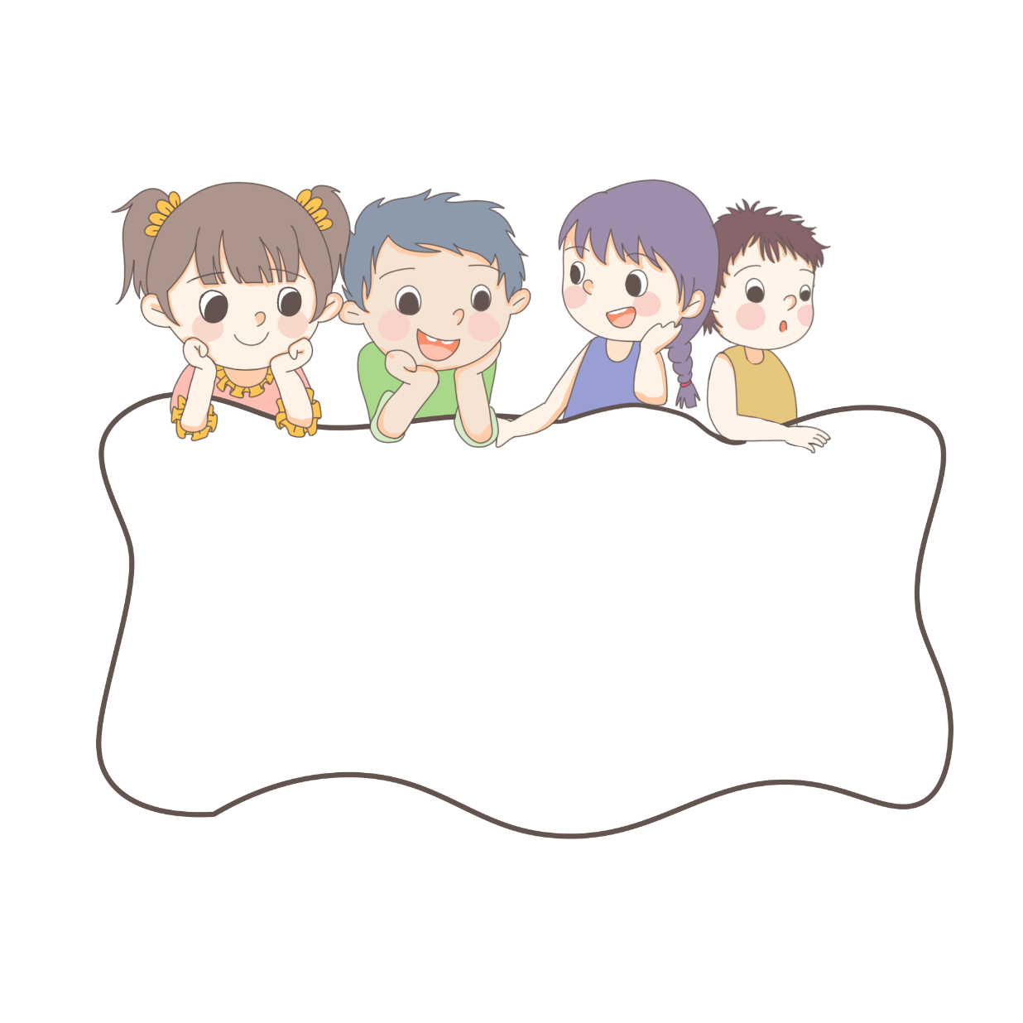
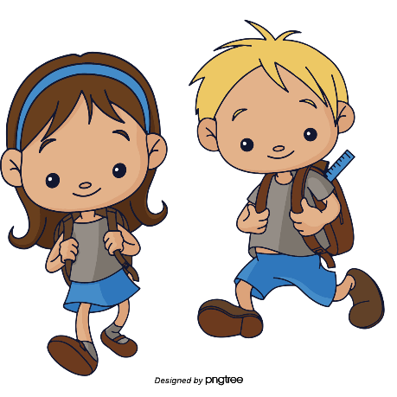
Đọc hiểu

Slide 13
1. Theo các bạn, mẹ dẫn cậu bé đến trường làm gì?
- Vì cậu bé chưa thích đi học nên mẹ dẫn cậu bé đến trường để cậu làm quen thầy cô, bạn bè, quen với các hoạt động ở trường. Mẹ hi vọng cậu sẽ thích đi học.
2. Đi thăm các lớp học đọc, học toán, cậu bé nói gì?
- Cậu bé có vẻ chán nên nói: Ngày nào cũng chỉ tập đọc, làm toán thôi ạ ?

Slide 14
3. Cô hiệu trưởng đã làm gì để cậu bé thích đi học?
A. Cô bảo cậu nếu không thích thì không cần học đọc, làm toán.
B. Cô đưa cậu đi thăm trường để cậu thấy học rất vui.
C. Cô khuyên cậu: Trẻ em thì phải đi học.

Slide 15
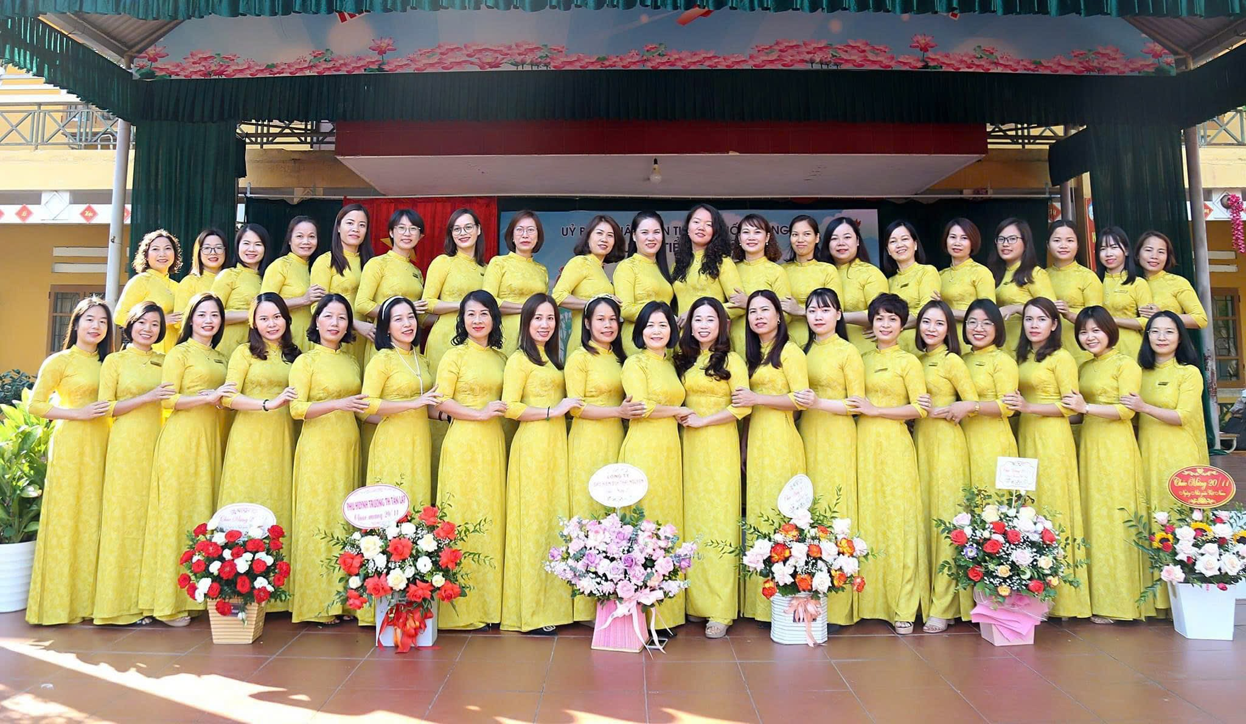

Slide 16
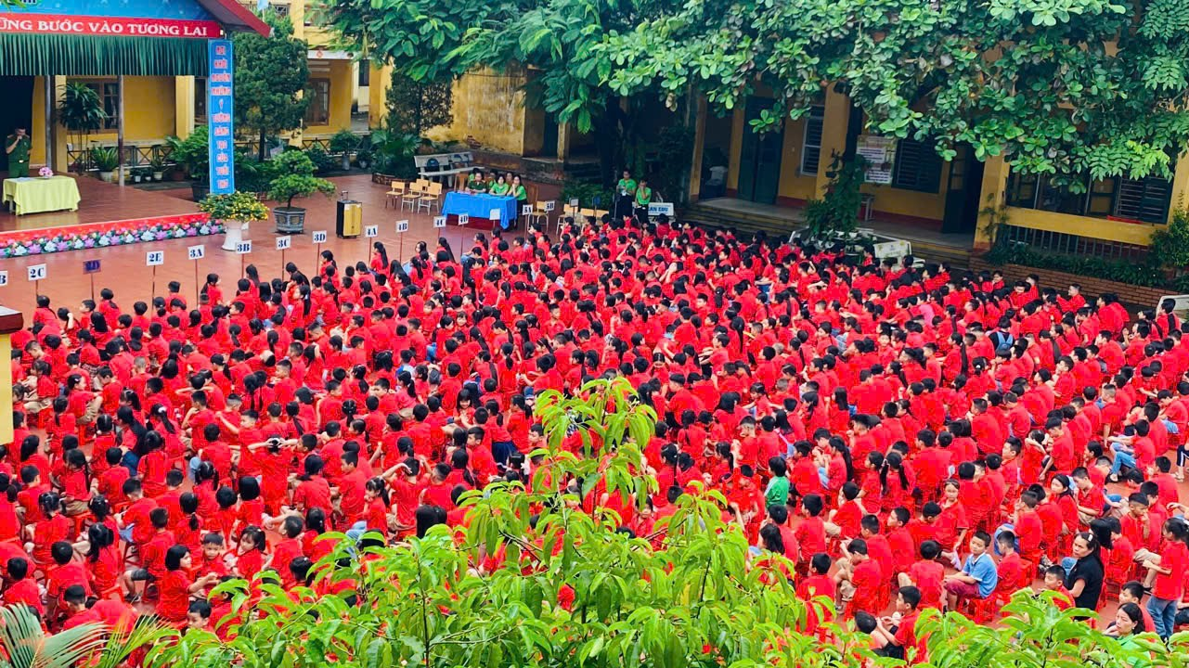
Em hãy chia sẻ suy nghĩa của mình về ngôi trường Tiểu học Tân Lập mình đang học
(Các em đến trường có gì vui? Ở trường các em được tham gia những môn học hay hoạt động nào? Em có yêu thích ngôi trường Tiểu học Tân Lập không?).

Slide 17
Em hãy chia sẻ suy nghĩa của mình về ngôi trường Tiểu học Tân Lập mình đang học
(Các em đến trường có gì vui? Ở trường các em được tham gia những môn học hay hoạt động nào? Em có yêu thích ngôi trường Tiểu học Tân Lập không?).

Slide 18
XIN CHÂN THÀNH CẢM ƠN
THẦY CÔ GIÁO VÀ CÁC EM

